Slide 1
Лева страна свеске
Десна страна свеске

Slide 2
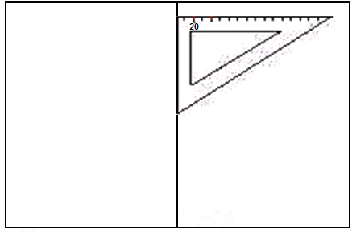
Од средине свеске одмеримо оловком помоћу троугла 20 мм и .....

Slide 3
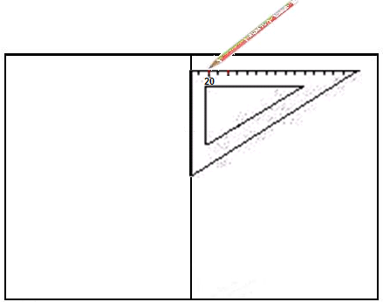
Од средине свеске одмеримо оловком уз помоћ троугла 20 мм и ..... обележимо цртицом место које је од средине свеске удаљено 20мм.

Slide 4
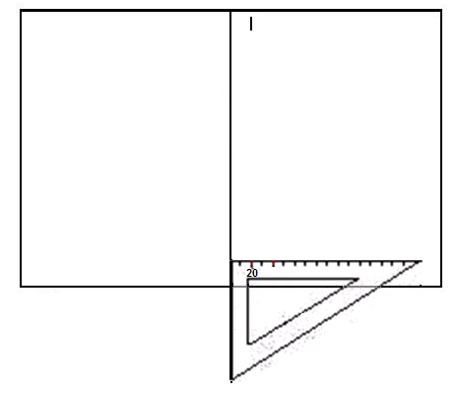
Предходну радњу поновимо и у доњем делу свеске

Slide 5
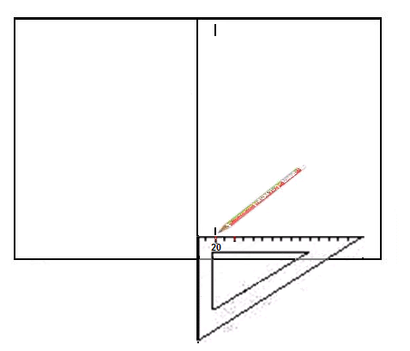

Slide 7
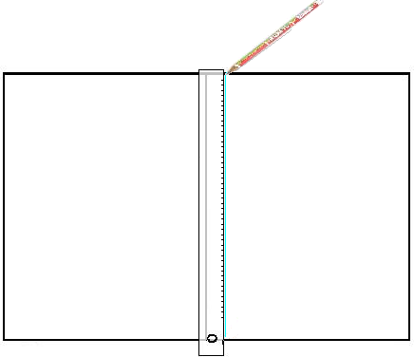
Кроз те две назначене вертикалне цртице повучемо праву, односно дуж ограничену крајевима листа папира

Slide 8
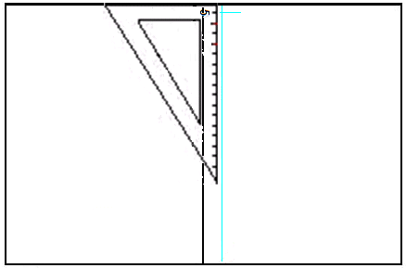
На добијеној правој одмеримо помоћу троугла 5мм од горњег дела листа 5мм.

Slide 10
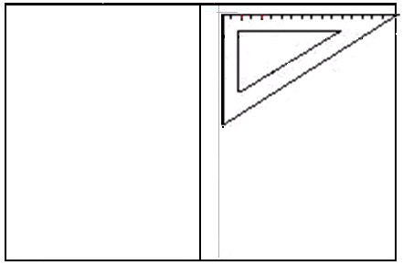
Троугао поставимо тако да катета буде уз вертикалну леву маргину, а теме троугла на месту пресека леве маргине и малочас повучене хоеизонталне цртице...

Slide 11
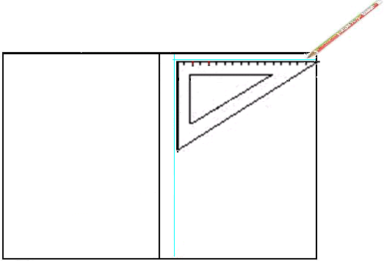
Повучемо полуправу до краја листа свеске...

Slide 13
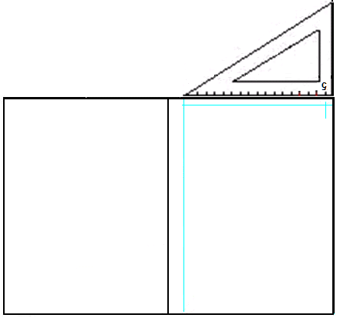
одмеримо сада 5мм на повученој полуправој од десног краја листа папира...

Slide 14
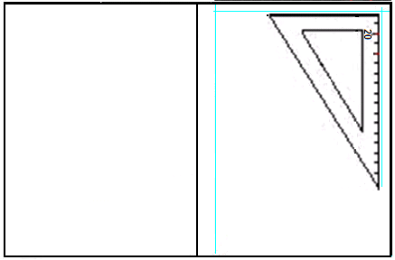
Постављамо троугао тако да краћа катета буде уз горњу линију маргине, а теме троугла на месту пресека са малочас повученом вертикалном цртицом. Повлачимо танку линију дуж дуже катете троугла. Обично су те дуже катете троугла краће од потребних 297-5= 292мм....

Slide 15
...зато узимамо лењир, постављамо га уз до тада повученu десну маргину и продужавамо нашу десну маргину, али тако да се место споја не види.

Slide 16
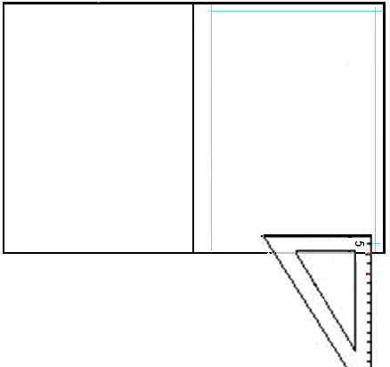
На десној верикалној линији одмеравамо 5мм од доњег краја листа свеске, помоћу троугла и означимо то место хоризонталном цртицом.

Slide 17
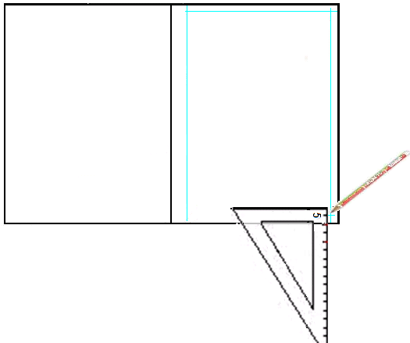

Slide 18
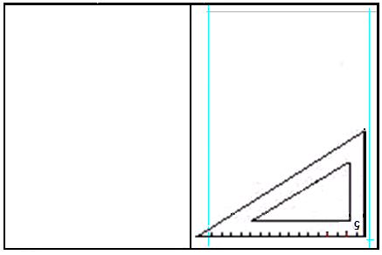
Постављамо троугао тако да краћа катета буде уз десну маргину, а теме на месту пресецања. повлачимо линију дуж дуже катете до леве маргине.

Slide 19
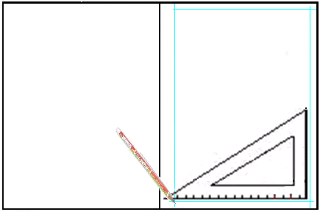

Slide 20
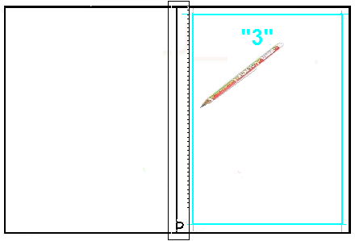
Унутрашњи углови наше маргине су по 90 степени, а наспрамне маргине паралелне једна другој. Оловком број „3“ сада поново превлачимо преко леве, горње, десне и доње маргине. Остатке оловке број „1“ обришемо гумицом.

Slide 21
Наша маргина је завршена и сада свака линија (хоризонтална и вертикална) коју желимо да повучемо унутар поља омеђеног маргинама креће од леве/десне маргине или од доње/горње маргине. Наиме све хоризонталне линије су паралелне горњој/доњој, а све вертикалне линије су паралелне левој/десној маргини.
Горња маргина
Лева маргина
Десна маргина
Доња маргина

